Slide 1
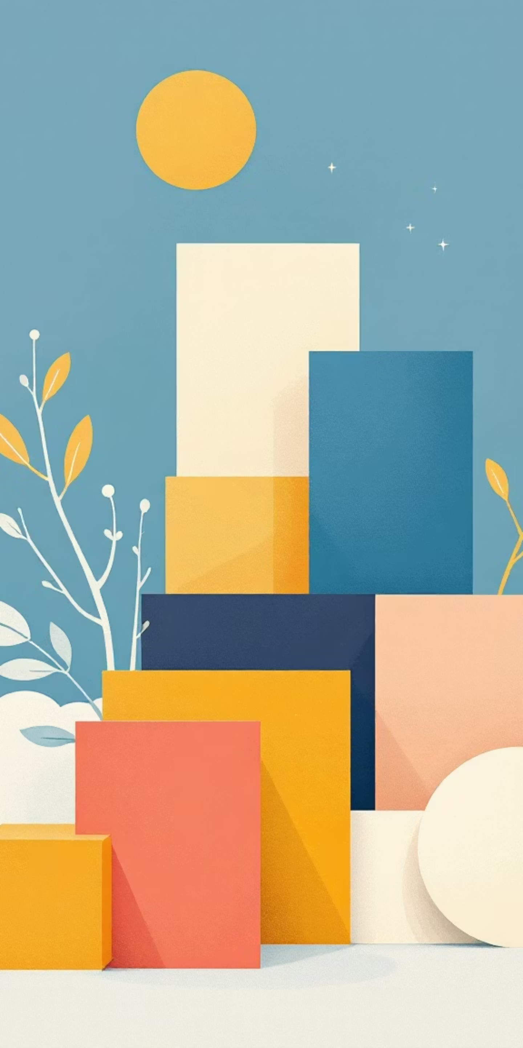
Геометрические игры и речь дошкольников
Дошкольный возраст — это золотое время для всестороннего развития ребенка, включая формирование его речи и мышления. В этот период закладываются основы для будущих академических успехов и социальной адаптации. Геометрические игры предлагают уникальную возможность гармонично сочетать познавательное, речевое и игровое развитие, делая процесс обучения не только эффективным, но и чрезвычайно увлекательным. Приглашаем вас в мир, где фигуры оживают и становятся лучшими помощниками в освоении языка.

Slide 2
Геометрия как ключ к развитию речи
Абстрактные образы
Развитие речи
Геометрические фигуры — это первые абстрактные образы, которые становятся доступными для понимания и манипулирования ребенком. Через них дети учатся воспринимать мир в его структурном многообразии, что является важным шагом к развитию мышления.
Игры с формами не только увлекательны, но и мощно стимулируют речевое развитие. Они обогащают словарь, улучшают грамматический строй и способствуют формированию связной речи, поскольку ребенок учится описывать, сравнивать и классифицировать.
Классификация и анализ
Игровая форма
Геометрические фигуры являются отличным инструментом для обучения детей классификации, анализу и формированию пространственных представлений. Эти навыки критически важны для когнитивного развития и успешного обучения в школе.
Для логопедов геометрия открывает широкие возможности для формирования речи в интересной и ненавязчивой игровой форме. Использование ярких и разнообразных материалов делает занятия привлекательными и мотивирующими для дошкольников.

Slide 3






Значение геометрических игр для развития речи
Грамматический строй
Развитие словаря
Активное использование предлогов (в, под, между, на, за), согласование числительных с существительными и прилагательными (два круга, красные квадраты), построение сложных предложений при описании.
Дети изучают названия фигур, их признаков (острый, тупой, прямой) и свойств (симметричный, асимметричный), а также прилагательные (большой, маленький, круглый, квадратный) и глаголы (катится, лежит, стоит).
Фонематическое восприятие
Различение звуков на основе сравнения форм (например, "круг" и "крюк"), выделение признаков слов, ассоциирующихся с фигурами, что способствует формированию звукобуквенного анализа.
Логическое мышление
Развитие способностей к анализу, синтезу, сравнению, обобщению и классификации. Эти мыслительные операции являются фундаментом для понимания и продуцирования сложной речевой информации.
Связная речь
Ребенок учится описывать геометрические фигуры, объяснять свои действия с ними, составлять рассказы по картинам из фигур, что стимулирует развитие монологической и диалогической речи.

Slide 4
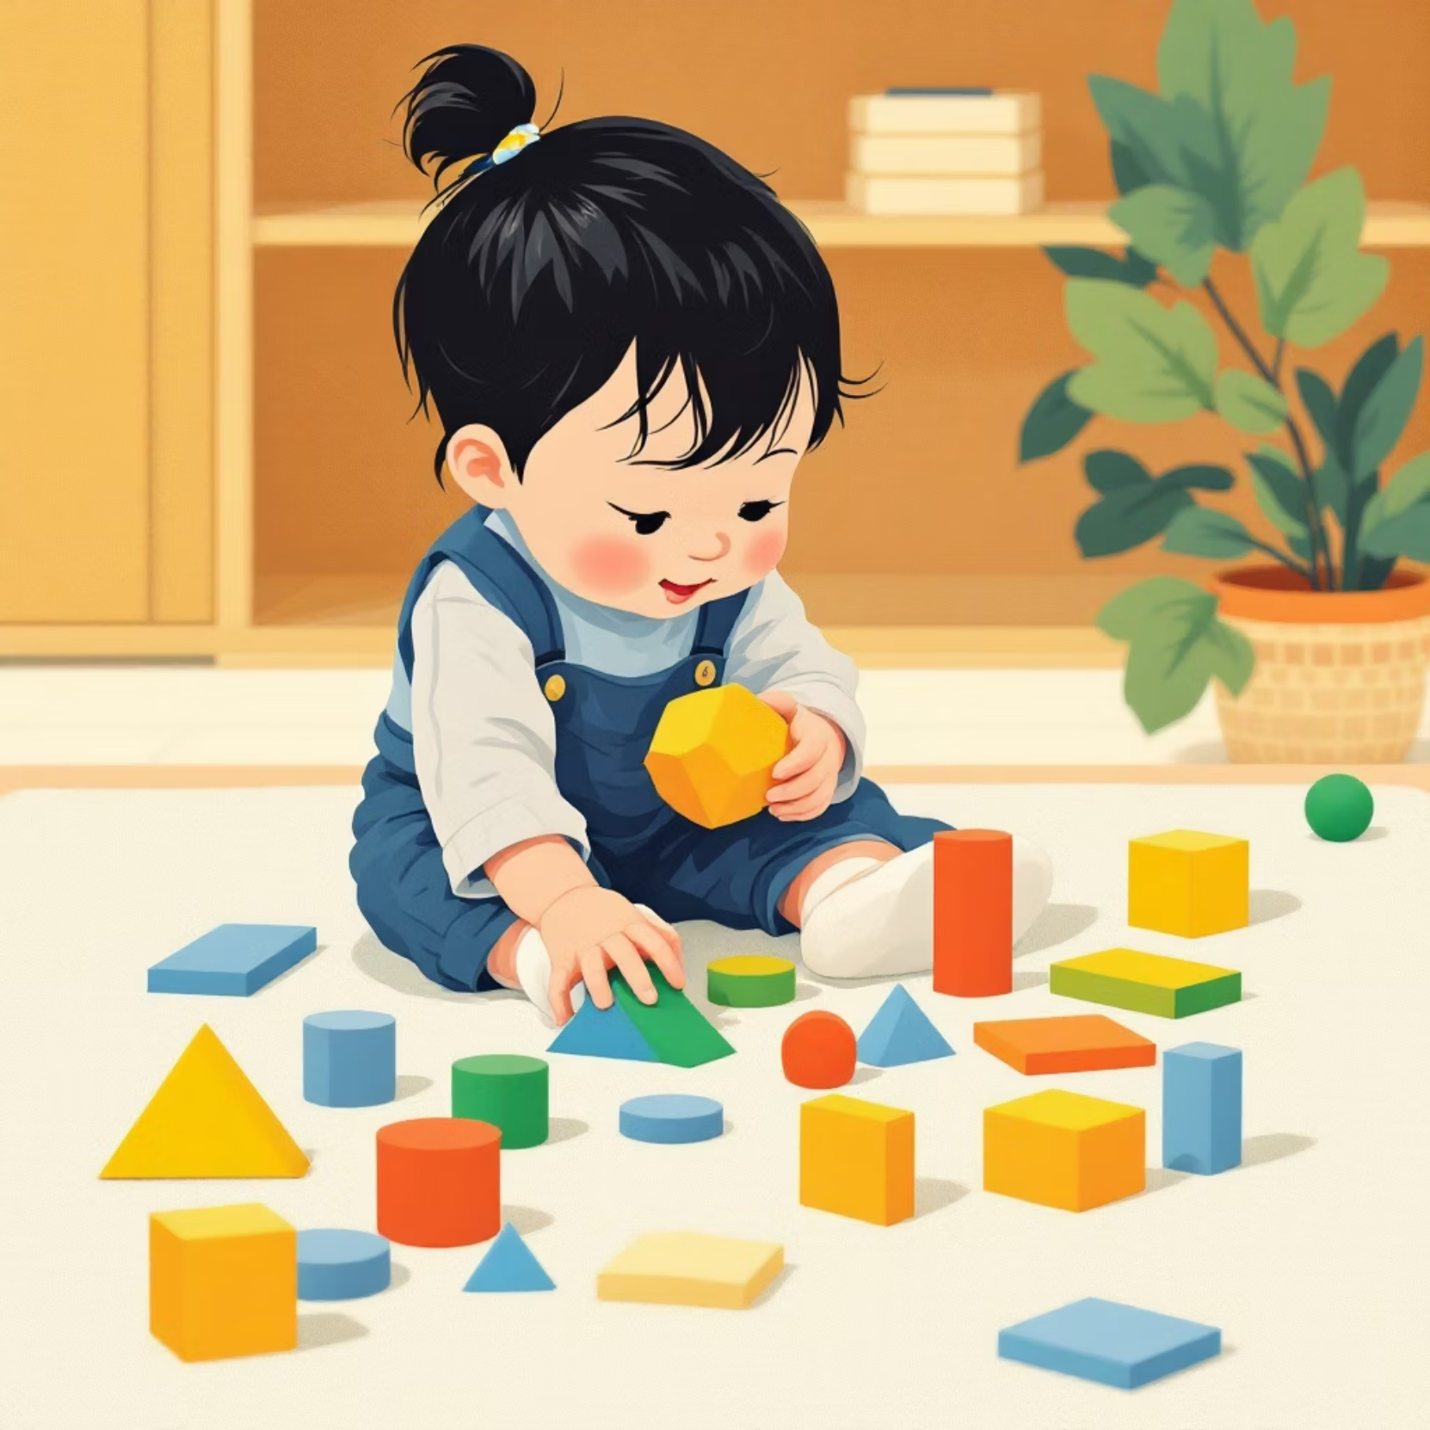
Ключевые цели использования геометрических игр в логопедии
Применение геометрических игр в работе с дошкольниками имеет четко определенные цели, направленные на комплексное развитие ребенка.
Различение и называние фигур: Целенаправленное обучение детей узнавать, называть и дифференцировать основные геометрические фигуры (круг, квадрат, треугольник, прямоугольник, овал, ромб).
Развитие описательной речи: Формирование умения описывать фигуры, выделяя их основные признаки: цвет (красный, синий), форму (круглый, квадратный), величину (большой, маленький, средний), количество углов и сторон.
Пространственные представления: Тренировка ориентировки в пространстве и активное употребление предлогов, обозначающих местоположение объектов (на, под, за, перед, между, в, около).
Наглядно-образное и словесно-логическое мышление: Стимулирование развития способности мыслить образами и логически связывать их с речевыми конструкциями, что способствует глубокому пониманию и осмысленному использованию языка.
Стимуляция речевой активности: Создание мотивирующей игровой среды, которая побуждает детей к активному общению, вопросам, ответам и выражениям собственных мыслей и наблюдений.

Slide 5
Примеры геометрических игр
Игра «Найди фигуру»
Цель: Закрепление названий геометрических фигур, активация пассивного и активного словаря.
Ход игры: Взрослый раскладывает на столе или на полу различные геометрические фигуры. Затем называет признак фигуры, которую нужно найти, например: «Найди круг», «Покажи мне красный квадрат», «Дай мне большой синий треугольник». Ребенок должен выбрать нужную фигуру и, по возможности, повторить её название или признак.
Игра «Опиши фигуру»
Цель: Формирование и развитие описательной речи, умения выделять существенные признаки предмета.
Задание: Ребенок выбирает одну геометрическую фигуру и описывает её по предложенному плану: цвет, форма, размер, количество сторон/углов. Например: «Это красный круг. Он большой и у него нет углов». Взрослый, слушая описание, должен угадать, какую фигуру загадал ребенок. Эта игра развивает не только речь, но и внимательность, а также умение четко формулировать мысли.

Slide 6
Примеры геометрических игр
«Сложи картинку» (Танграм, Геометрик)
«Где спрятался круг?»
Цель: Развитие пространственного мышления, воображения и связной речи через составление сложных изображений из простых геометрических фигур.
Цель: Формирование умения правильно использовать предлоги пространственного значения в речи.
Вариации: Взрослый прячет круг (или другую фигуру) в различных местах, побуждая ребенка описывать его местоположение с использованием предлогов: «Круг под столом», «Квадрат между треугольниками», «Треугольник на стуле», «Овал за коробкой». Игра развивает не только грамматический строй, но и внимательность, и логическое мышление.
Процесс: Ребёнок получает набор геометрических фигур (например, части танграма) и задание по составлению из него различных изображений (животных, предметов, зданий). В процессе выполнения задания ребёнок проговаривает последовательность своих действий, описывает используемые фигуры и конечный результат. Например: «Я взял большой треугольник, приставил к нему квадрат, а сверху положил маленький треугольник, получилась ракета».

Slide 7
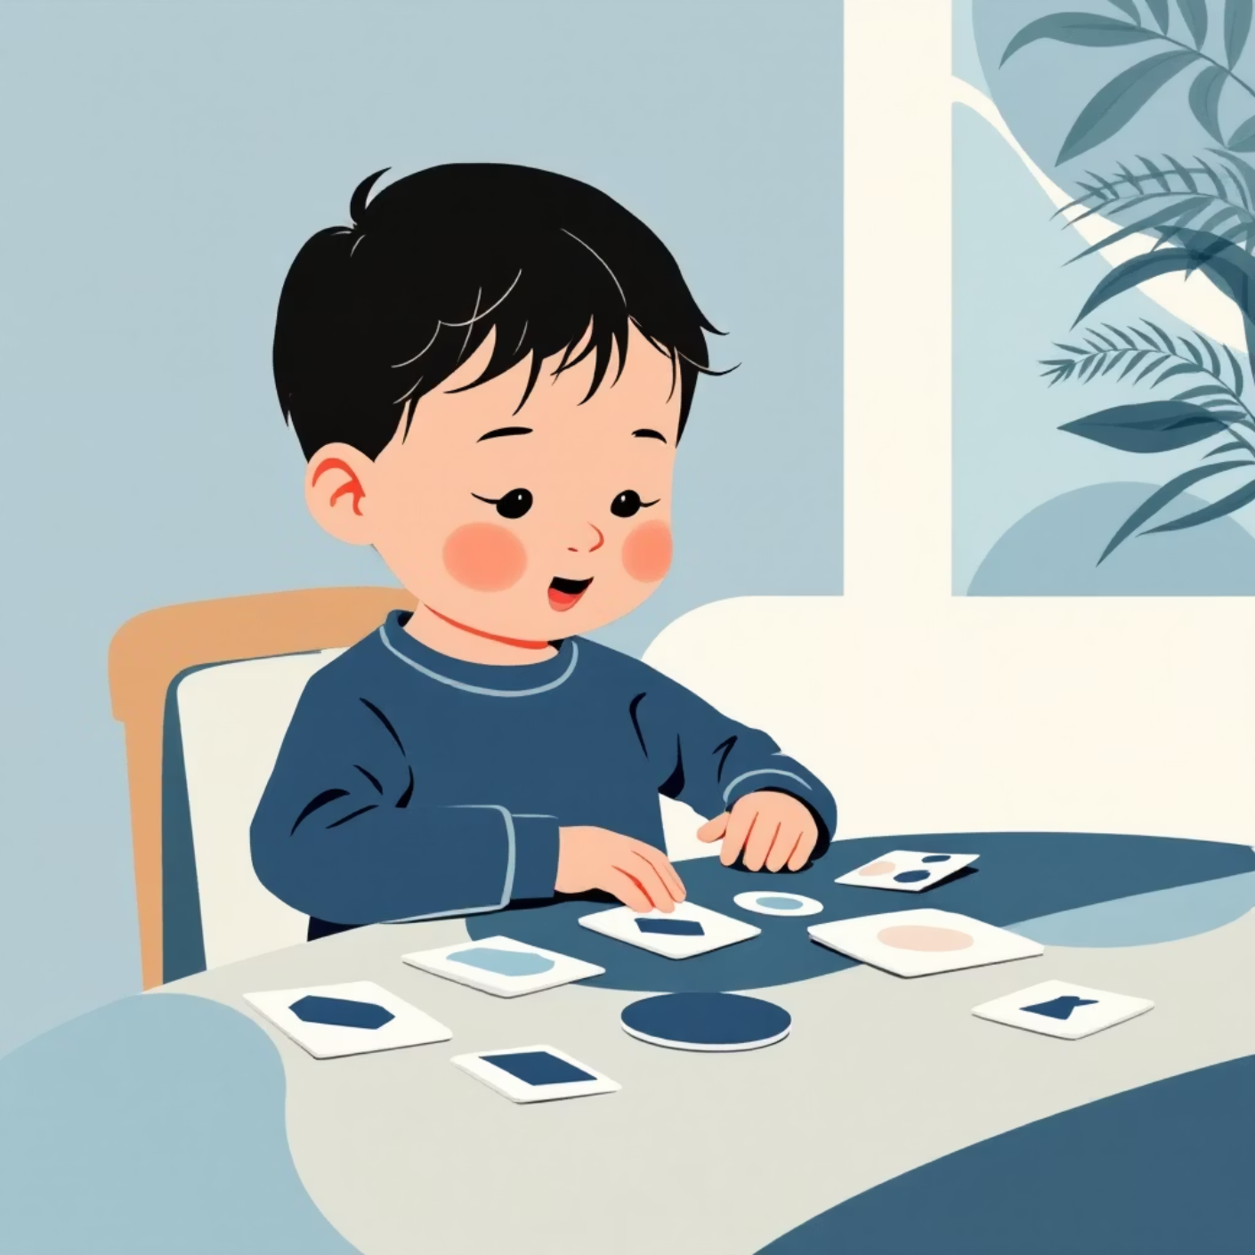


Примеры геометрических игр
«Что изменилось?»
Цель: Развитие зрительной памяти, внимания и умения сравнивать, а также формирование способности к полному и точному речевому высказыванию.
Проведение: Взрослый выкладывает перед ребенком несколько геометрических фигур. После того как ребенок внимательно рассмотрит и запомнит их расположение, он закрывает глаза. Взрослый вносит одно или несколько изменений (меняет фигуры местами, убирает одну, добавляет новую, меняет цвет). Ребенок открывает глаза и объясняет словами, что именно изменилось: «Раньше красный квадрат лежал между синим кругом и желтым треугольником, а теперь там лежит только синий круг».
«Составь узор»
Цель: Развитие планирования, зрительно-моторной координации и речевого прогнозирования, умения описывать последовательность действий.
Описание: Взрослый предлагает ребенку образец узора, составленного из геометрических фигур. Ребенок должен повторить этот узор, используя свой набор фигур, и параллельно проговаривать свои действия: «Сначала я возьму большой синий квадрат, потом к нему присоединю маленький желтый треугольник слева...». Эта игра помогает развивать как практические навыки, так и умение структурировать свою речь в соответствии с планом действий.

Slide 8
Почему геометрия важна для развития речи
Эффективный инструмент
Геометрические игры являются мощным и эффективным логопедическим инструментом, позволяющим работать над различными аспектами речевого развития.
Комплексное развитие
Они одновременно стимулируют развитие речи, мышления, внимания и воображения, формируя прочный фундамент для будущих образовательных достижений.
Овладение речью
Играя с фигурами, дошкольники учатся описывать предметы, сравнивать их, классифицировать и строить логически связанные высказывания, что является основой для формирования связной речи.
Увлекательная работа
Использование геометрического материала делает процесс речевой работы увлекательным и доступным для каждого ребенка, превращая обучение в радостное открытие.
Помните: каждая геометрическая фигура — это не просто форма, а целый мир возможностей для развития и познания!

